Slide 1
Pass sanitaire : quelles sont les modalités d'application, notamment pour les activités associatives ?
Guide concernant la mise en place du pass sanitaire
20/08/2021
Suite à l’allocution du Président de la République le 12 juillet 2021 concernant le Pass sanitaire, le décret N° 2021-955 du 19 juillet 2021, puis le décret n°2021-1059 du 7 août 2021 sont venus modifier le décret N°2021-699 du 1er juin 2021 prescrivant les mesures générales nécessaires à la gestion de la sortie de crise sanitaire.
Les dispositions présentées dans ce guide peuvent être amenées à évoluer en fonction de la situation sanitaire.
Il a été réalisé avec le grand concours de la Ligue de l'enseignement - FAL 44 et de l'Ufolep
Guide Mise en place du pass sanitaire
20/08/2021

Slide 2
QU’EST-CE QUE LE PASS SANITAIRE ?
Le « pass sanitaire » consiste en la présentation numérique (via l'application TousAntiCovid) ou papier, d'une preuve sanitaire, parmi les trois suivantes :
Un schéma vaccinal complet, soit :
7 jours après la 2e injection pour les vaccins à double injection (Pfizer, Moderna, AstraZeneca)
4 semaines après l'injection pour les vaccins avec une seule injection (Johnson & Johnson)
Le résultat négatif d’un test virologique
datant de moins de 72 heures
examen de dépistage RT-PCR, test antigénique ou autotest réalisé sous la supervision d’un professionnel de santé
Le résultat d'un test RT-PCR positif attestant du rétablissement de la Covid-19
datant d'au moins 11 jours et de moins de 6 mois
7 jours après l'injection pour les vaccins chez les personnes ayant eu un antécédent de Covid (1 seule injection)
Guide Mise en place du pass sanitaire
20/08/2021
XXXXXXXXX
date, lieu

Slide 3
QUI EST CONCERNÉ ?
Dispositions générales
À partir du 9 août 2021 et selon le décret paru, le pass sanitaire s'applique aux établissements, lieux, services où sont exercées les activités suivantes :
Les activités de restauration commerciale et de débit de boissons, à l’exception de la restauration collective, de la vente à emporter de plats préparés, de la restauration professionnelle routière et ferroviaire, de la restauration non commerciale notamment la distribution gratuite de repas. Le pass est également nécessaire pour les terrasses des établissements concernés par la pass sanitaire
Les foires, séminaires et salons professionnels
Sauf en cas d’urgence, les services et établissements de santé, sociaux et médico-sociaux : pour les seules personnes accompagnant ou rendant visite aux personnes accueillies dans ces services et établissements ainsi que pour celles qui y sont accueillies pour des soins programmés
Les déplacements de longue distance par transports publics interrégionaux, sauf en cas d’urgence faisant obstacle à l’obtention du justificatif requis
Les centres commerciaux (sur décision des préfets et en fonction du taux d'incidence du virus sur le territoire).
Guide Mise en place du pass sanitaire
20/08/2021
XXXXXXXXX
date, lieu

Slide 4
QUI EST CONCERNÉ ?
Dans nos filières, sont concernés (article 1er, 1° du décret) :
Les établissements ci-après, pour les activités culturelles, sportives, ludiques ou festives et les foires ou salons professionnels qu'ils accueillent :
Les salles d'auditions, de conférences, de projection, de réunions, de spectacles ou à usages multiples, relevant du type L.
Les établissements d’enseignement supérieur organisant des manifestations culturelles et sportives, les établissements d’enseignement artistique, les établissements d’enseignement de la danse, les établissements mentionnés à l’article L.216-2 du Code de l’éducation et ceux de l’enseignement artistique relevant du spectacle vivant et des arts plastiques, relevant du type R, lorsqu'ils accueillent des spectateurs / participant.e.s extérieurs et pour toutes les activités ne se rattachant pas à un cursus de formation
Les salles de jeux et salles de danse, relevant du type P, ainsi que les restaurants et débits de boisson pour les activités de danse qu'ils sont légalement autorisés à proposer
Les établissements de plein air, relevant du type PA
Les établissements sportifs couverts, relevant du type X; (Les établissements habituellement non contrôlés (accès libre ou en autonomie) où la pratique n’est pas organisée, ne sont pas soumis au contrôle du pass sanitaire)
Les musées et salles destinées à recevoir des expositions à vocation culturelle ayant un caractère temporaire, relevant du type Y, sauf pour les personnes accédant à ces établissements pour des motifs professionnels ou à des fins de recherche
Les bibliothèques et centres de documentation relevant du type S, à l'exception, d'une part, des bibliothèques universitaires et des bibliothèques spécialisées et, sauf pour les expositions ou événements culturels qu'elles accueillent, de la Bibliothèque nationale de France et de la Bibliothèque publique d'information et, d'autre part, des personnes accédant à ces établissements pour des motifs professionnels ou à des fins de recherche
Les événements culturels, sportifs, ludiques ou festifs organisés dans l'espace public ou dans un lieu ouvert au public et susceptibles de donner lieu à un contrôle de l'accès des personnes.
Guide Mise en place du pass sanitaire
20/08/2021
XXXXXXXXX
date, lieu

Slide 5
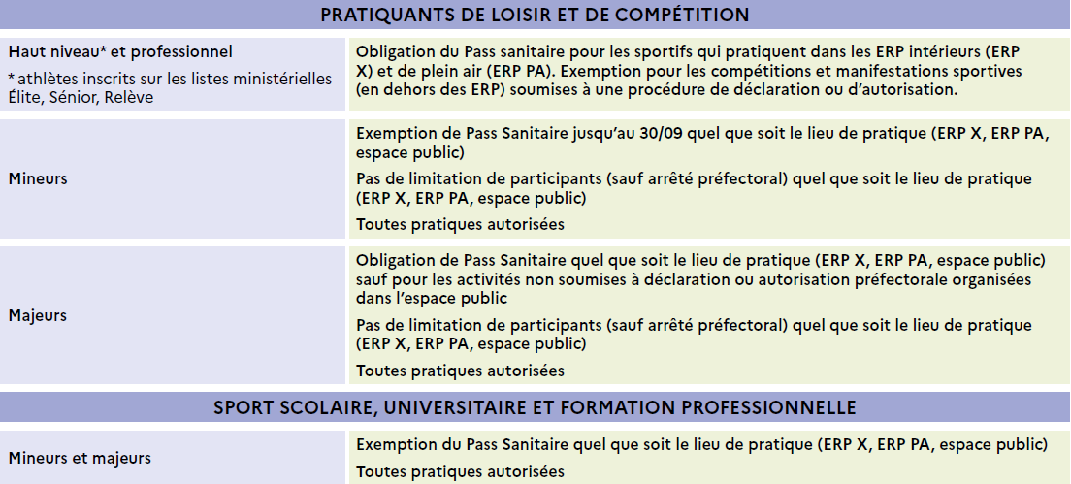
QUI EST CONCERNÉ ?
Précisions pour les pratiques sportives
Guide Mise en place du pass sanitaire
20/08/2021
XXXXXXXXX
date, lieu

Slide 6
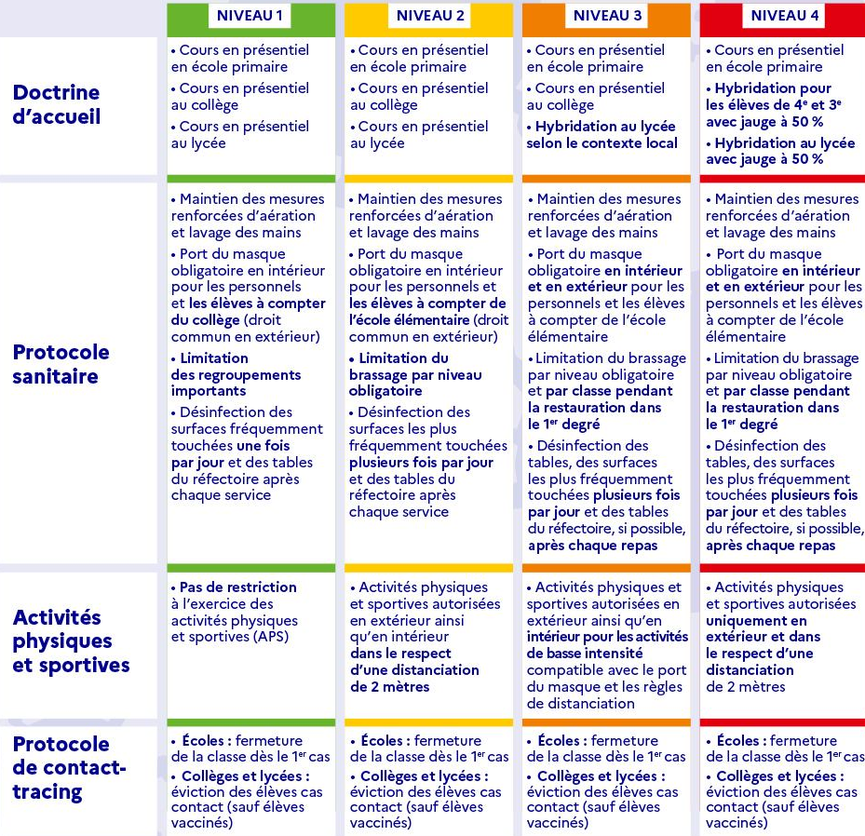
QUI EST CONCERNÉ ?
Précisions pour les établissements scolaires
A l’heure actuelle, le gouvernement maintient que le pass sanitaire ne deviendra pas obligatoire à la rentrée dans les établissements scolaires, ni pour les élèves, ni pour les enseignants, ni pour les intervenants ponctuels. La situation est sujette à évolution, restez informés.
Des niveaux de scénario ont été élaborés pour adaptation du protocole sanitaire selon les évolutions de l’épidémie.
Le passage d’un scénario à un autre est arrêté en fonction du contexte sanitaire général apprécié par territoire et au vu de l’avis des autorités de santé.
https://www.education.gouv.fr/annee-scolaire-2021-2022-protocole-sanitaire-et-mesures-de-fonctionnement-324257
Guide Mise en place du pass sanitaire
20/08/2021
XXXXXXXXX
date, lieu

Slide 7
QUELLES SONT LES MODALITÉS PRÉVUES ?
Le décret n°2021-1059 du 7 août 2021 prévoit que le « pass sanitaire » doit être présenté pour l'accès à certains établissements, lieux, services et évènements. La jauge de 50 personnes qui s'appliquait depuis le 21 juillet 2021 n'existe plus.
La présentation du pass est obligatoire pour accéder aux établissements où sont exercées les activités sus-mentionnées :
Dès le 9 août 2021 : Pour le public accueilli
A compter du 30 août 2021 : Pour les personnes qui interviennent dans ces lieux, établissements, services ou événements (salarié.e.s, bénévoles, prestataires, etc.) lorsque leur activité se déroule dans les espaces et aux heures où ils sont accessibles au public, à l'exception des activités de livraison et sauf intervention d'urgence ;
Uniquement à compter du 30 septembre 2021 : Pour les mineurs de 12 à 17 ans.
!
Le pass sanitaire s'applique aux participant.e.s aux compétitions et manifestations sportives soumises à une procédure d'autorisation ou de déclaration et qui ne sont pas organisées au bénéfice des sportifs professionnels ou de haut niveau.
Le décret précise par ailleurs s'agissant du pass sanitaire et du port du masque : Les obligations de port du masque ne sont pas applicables aux personnes ayant accédé aux établissements, lieux et événements dans les conditions prévues par le décret. Le port du masque peut toutefois être rendu obligatoire par le préfet de département lorsque les circonstances locales le justifient, ainsi que par l'exploitant ou l'organisateur.
Guide Mise en place du pass sanitaire
20/08/2021
XXXXXXXXX
date, lieu

Slide 8
COMMENT CONTRÔLER LE PASS SANITAIRE ?
Le contrôle du pass sanitaire par l’exploitant ou organisateur d'activités (comprendre les associations même si elles utilisent des salles municipales) se fait via l’application Tous AntiCovid Vérif.
Hormis par les forces de l’ordre, il n'est pas possible d’effectuer une vérification du pass en demandant une pièce d’identité.
L'exploitant ou organisateur d'activité tient un registre indiquant les jours et horaires de contrôles effectués. Il doit habiliter nommément les personnes autorisées à contrôler les justificatifs pour leur compte. Il doit également tenir un registre détaillant les personnes ainsi habilitées et la date de leur habilitation, ainsi que les jours et horaires des contrôles effectués par ces personnes.
Il est conseillé de commencer à prévenir les adhérent.e.s et futur.e.s adhérent.e.s (mails, sites internet, réseaux sociaux) de l'application du pass sanitaire, quitte à indiquer que les précisions sur les modalités de vérifications sont en cours de calage. Les collectivités qui exploitent des ERP qu'elles mettent à disposition des associations commencent de leur côté à donner des indications aux associations. A priori, pour des raisons de non accès aux données de santé, le pass sanitaire devra être contrôlé à chaque cours / atelier / session, y compris pour les personnes vaccinées.
Guide Mise en place du pass sanitaire
20/08/2021
XXXXXXXXX
date, lieu

Slide 9
QUEL IMPACT POUR LES SALARIÉ.E.S ET LES EMPLOYEURS ?
Lorsqu’il n'est pas en mesure de présenter un pass sanitaire valide alors que celui-ci est obligatoire pour accéder à l’établissement où il travaille, un.e salarié.e peut :
Soit mobiliser avec l’accord de l’employeur des jours de repos conventionnels ou des jours de congés payés
Soit se voir notifier par son employeur la suspension immédiate de son contrat de travail et de sa rémunération. Cette suspension prend fin dès lors que le salarié présente un pass valide.
Temps de travail, vaccination et tests :
Pour faciliter la vaccination le.la salarié.e bénéficie d’une autorisation d’absence rémunérée par l’employeur pour se rendre à ses rendez-vous liés à la vaccination de la Covid-19.
Au 9 août 2021, le ministère de l'emploi, du travail et de l'insertion précise : en l’absence de disposition législative sur le sujet, sauf stipulation conventionnelle spécifique ou décision de l’employeur, le temps nécessaire à la réalisation (y compris le temps d’attente) d’un test n’est pas du temps de travail effectif.
En cas de contrôle les sanctions prévues sont les suivantes :
Pour la personne physique présente dans un établissement concerné sans pass sanitaire : une contravention de 4ème classe (135 €)
Pour la personne morale exploitant l’établissement ou organisant l’événement et qui ne respecte pas cette obligation de contrôle du pass : une mise en demeure pour une mise en conformité dans les 24h.
La loi prévoit que si cette situation se prolonge durant une durée équivalente à trois jours travaillés, l’employeur doit convoquer le salarié à un entretien afin d’examiner avec lui les moyens de régulariser sa situation, notamment les possibilités d’affectation temporaire au sein de l’entreprise sur un autre poste non soumis à l’obligation de pass.
Le licenciement du salarié ou la rupture anticipée du CDD sur ce simple motif n’est pas possible.
Il en est de même pour le.la salarié.e qui accompagne un.e mineur.e ou un.e majeur.e protégé.e dont il a la charge pour leurs rendez-vous liés à la vaccination.
Si cette dernière est infructueuse, l’autorité administrative pourra ordonner la fermeture administrative du lieu, établissement ou événement concerné pour une durée maximale de sept jours. Les faits sont punis d’un an de prison et d'une amende de 9 000 € s’ils sont constatés à plus de trois reprises dans un délai de 30 jours.
Anticipation
Il est conseillé d'aviser dès que possible les salarié.e.s concernés afin d'entamer un dialogue, notamment avec les salarié.e.s en difficultés pour présenter un pass valide.
La mise en place du contrôle du pass sanitaire ou de l’obligation vaccinale au sein des entreprises concernées nécessite d’informer et de consulter le CSE si, en application de l’article L. 2312-8 du code du travail, cette mise en place a des conséquences sur « l’organisation, la gestion et la marche générale de l’entreprise »
Obligation vaccinale : Conformément à l’article 5 de la loi, doivent être vaccinées, sauf contre-indication médicale reconnue, notamment, les personnes exerçant leur activité :
Dans les établissements de santé
Dans les établissements sociaux et médico-sociaux mentionnés aux 2°, 3°, 5°, 6°, 7°, 9° et 12° du I de l’article L. 312-1 du Code de l’Action sociale et des Familles, à l’exception des travailleurs handicapés d’ESAT et des personnes chargées de l’exécution d’une tâche ponctuelle au sein des locaux ;
Guide Mise en place du pass sanitaire
20/08/2021
XXXXXXXXX
date, lieu

Slide 10
(RES)SOURCES
Restez informés
Des précisions sont attendues sur les missions et formations du Service Civique ou les intervenants éducatifs ponctuels entre-autre. Restez vigilants concernant les évolutions de la situation et des directives nationales et territoriales.
https://www.gouvernement.fr/info-coronavirus/pass-sanitaire
https://travail-emploi.gouv.fr/le-ministere-en-action/coronavirus-covid-19/questions-reponses-par-theme/article/obligation-de-vaccination-ou-de-detenir-un-pass-sanitaire-pour-certaines#1
https://www.sports.gouv.fr/accueil-du-site/article/declinaison-des-mesures-sanitaires-pour-le-sport-a-partir-du-9-aout-2021
Lhttps://travail-emploi.gouv.fr/le-ministere-en-action/coronavirus-covid-19/questions-reponses-par-theme/article/obligation-de-vaccination-ou-de-detenir-un-pass-sanitaire-pour-certaines#1
Le pass sanitaire pour les professionnels FAQ : https://www.gouvernement.fr/sites/default/files/cfiles/tac_faq_pro_v8.pdf
Dossier de presse du Gouvernement : https://www.gouvernement.fr/sites/default/files/document/document/2021/08/dossier_de_presse_-_pass_sanitaire_pour_rester_ensemble_face_au_virus_-_08.08.2021.pdf
https://www.legifrance.gouv.fr
https://laligue.org/
https://www.ufolep.org/?titre=ressources--informations--confinement---du-30-otobre---1er-decembre-2020&mode=actualites&rubrique=0&id=152456&fbclid=IwAR0BlCUNZRvFBdhutSfgHhTpGJUGp-hW5JhLz_MLrwq6npBMtZffrTcHePs
Centre de ressources Vie Associative de la Ligue de l’enseignement – FAL 44 : https://associations-lpdl.org/
Guide Mise en place du pass sanitaire
20/08/2021
XXXXXXXXX
date, lieu

